Slide 1

操作系统和应用的关系
程序是怎么跑起来的
第9章

Slide 2
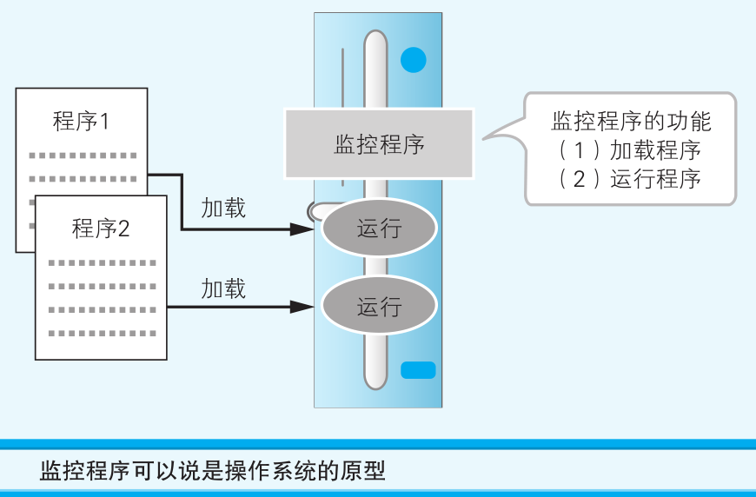
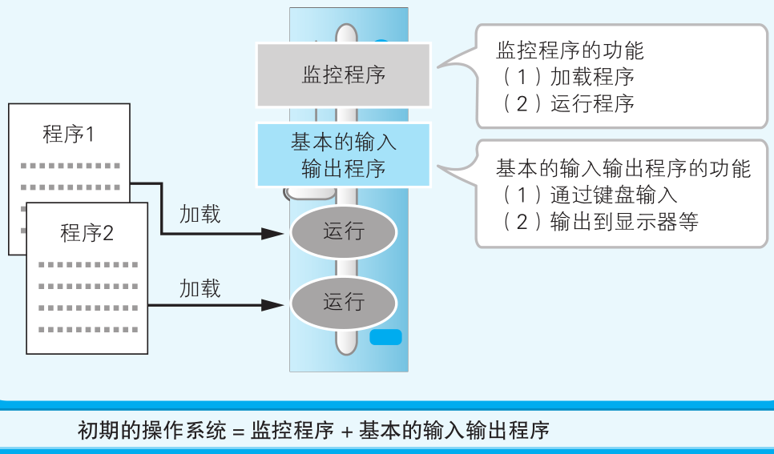
9.1 操作系统功能的历史
初期的操作系统:
监控程序
加载程序
运行程序
基本输入输出程序
几乎每个程序都需要使用的功能
更多的通用程序被加入监控程序
硬件控制程序、编程语言处理等
9.2 要意识到操作系统的存在
操作系统诞生后，程序员无需再考虑硬件的问题，哪怕是自称“对硬件一窍不通”的人，也可能会制作出一个有模有样的应用。不过，要想成为一个全面的程序员，掌握基本的硬件知识，并借助操作系统进行抽象化，可以大大提高编程效率。

Slide 3

操作系统
控制程序
编程语言处理器
实用程序
硬件控制
程序运行控制
汇编
编译
解析
文编编辑
调试工具
Dump程序
操作系统是多个程序的集合体
要意识到操作系统的存在：编程就是制作利用操作系统功能的应用。
表示当前时间的应用
#include <stdio.h>
#include <time.h>
void main() {
// 保存当前日期和时间信息的变量
time_t tm;
// 取得当前的日期和时间
time(&tm);
// 在显示器上显示日期和时间
printf("%s\n", ctime(&tm));
}
内存的申请分配,time()和printf的调用，都不是面向硬件而是面向操作系统的。
软件
应用程序
操作系统的基本的输入输出程序
控制硬件
实时时钟
显示器用的I/O
硬件
应用程序通过OS间接地控制硬件

Slide 4
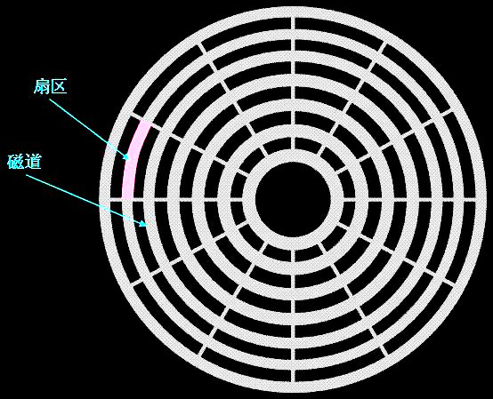
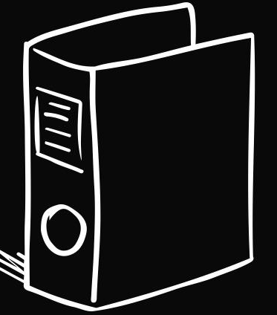
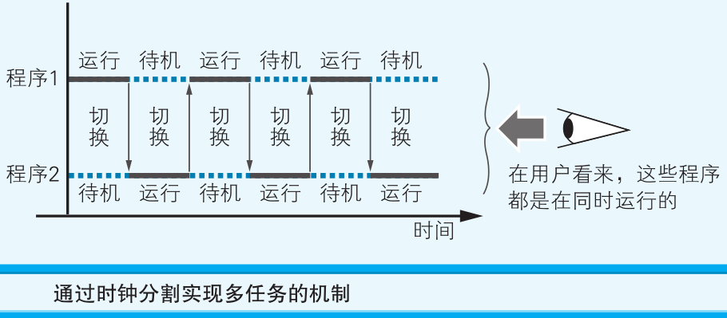
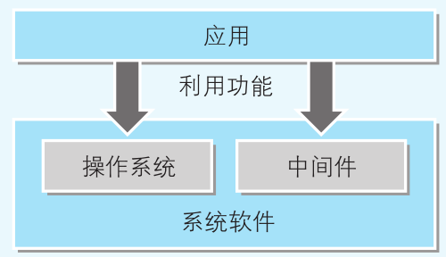
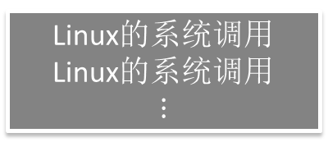
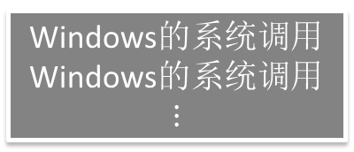
9.3 系统调用和高级编程语言的移植性
高级编程语言中，也存在可以直接调用系统调用的编程语言。不过，利用这种方式做成的应用，移植性并不友好。
高级语言编写的程序
在Windows环境下编译
Windows的系统调用
Windows的系统调用
$$⋮$$
在Linux环境下编译
Linux的系统调用
Linux的系统调用
$$⋮$$
高级编程语言的函数调用在编译后变成了系统调用
9.4 操作系统和高级编程语言使硬件抽象化
#include <stdio.h>
void main() {
// 打开文件
FILE *fp = fopen("MyFile.txt", "w");
// 写入文件
fputs(" 你好 ", fp);
// 关闭文件
fclose(fp);
}
fopen、fputs、fclose
代码里没有出现磁盘等硬件内容，磁盘媒介的读写采用了文件这个概念
操作系统和高级编程语言使硬件抽象化
9.5 Windows 操作系统的特征
Windows操作系统的主要特征：
有32位、64位版本
通过API函数集来提供系统调用
提供采用了图形用户界面
通过WYSIWYG（What You See Is What You Get）实现打印输出
提供多任务功能
提供网络功能及数据库功能
通过即插即用实现设备驱动的自动设定
网络功能和数据库功能，和操作系统很接近，所以被统称为中间件而不是应用。意思是处于操作系统和应用的中间。操作系统和中间件合在一起，也称为系统软件。

Slide 5
监控程序的主要功能是什么？
答：程序的加载和运行。
解释：监控系统也可以说是操作系统的原型。
在操作系统上运行的程序称为什么？
答：应用或应用程序。
解释：文字处理软件和表格计算软件等都是应用。
调用操作系统功能称为什么？
答：系统调用。
解释：应用通过系统调用（system call）间接控制硬件。
Windows Vista是多少位的操作系统？
答：32位64位都有。
解释： Windows Vista有32位CPU用版本，也有64位CPU用的版本。
GUI是什么的缩写？
答：Graphical User Interface（图形用户界面）。
解释：显示器中显示的窗口及图标等通过鼠标点击可以直观操作的用户界面。
WYSIWYG？
答：What You See Is What You Get（所见即所得）。
解释：是指可以直接将显示器中显示的内容在打印机上打印出来。也是Windows的特征之一。

